Slide 1
Refrigerator manage app
5조
IOT를 활용한 냉장고 관리 어플
팀장: 김형준(20173047)
팀원: 김유찬(20173051), 소민환(20173053)
Notes:
질문으로 시작
친구들과 함께 여행 가거나, 뭘 살 때, 돈을 모아본 경험이 있다.
MT나 워크샵 돈 내고 가봤다는 분,
여러분들이 모두 고객님
한 분 한 분 모두 들어볼 수 없으니 한 친구의 이야기를 들려드릴게요 바로 지영이

Slide 2
Contents
목차
1. 개발동기 및 목적, 필요성
1.1 추진과제의 개발 배경 및 목적
1.2 개발 대상 기술제품의 개요
1.3 개발 대상 기술제품의 중요성과 파급효과
1.4 국내외 기술과 시장 현황
3. 과제의 기술
3.1 기술의 차별성
3.2 주요 특징
4. 기대효과 및 활용방안
4.1 기대효과
4.2 개발 활용방안
2. 설계
2.1 기술개발의 목표와 추진체계 팀 역할분담
2.1.1 팀원 소개 및 역할배정
2.1.2 JOB LIST에 대한 일정관리(주간) 간트차트
2.2 추진과제의 수행방법
2.2.1 추진과제의 개발 추진 과정
2.2.2 시스템 구성도, 개발 환경(SW)
2.3 프로젝트 개발 내용
2.3.1 주요기능
2.3.2 개념설계
2.3.3 상세설계
5. 향후 개발 계획
6. 참고자료
Notes:
2분

Slide 3
1. 개발 동기 및 목적, 필요성
Notes:
2분

Slide 4
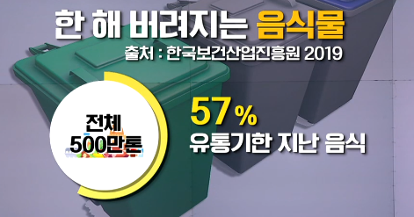
1. 개발동기 및 목적, 필요성
1.1 추진과제의 개발 배경 및 목적
한 해에 버려지는 500만톤 음식물 중에 57%가 유통기한이 지난 음식이다.
<2019년 한해에 버려진 유통기한이 지난 음식물 비율>
Notes:
새로운 기능을 접하는 데 지장이 없다는 것을 말한다

Slide 5

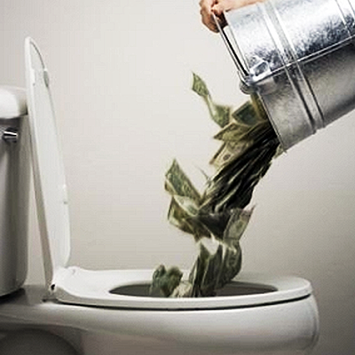
1. 개발동기 및 목적, 필요성
1.2 개발 대상 기술제품의 개요
Notes:
첫 번째, 지영이 이야기 동아리: 30~40명 총무가 한 명
일일이 입금했는지 안했는지 알아봐야하고 입금 안한 사람들은 또 전화를 돌려야하죠.

Slide 6
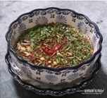
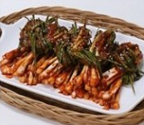
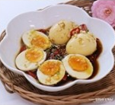
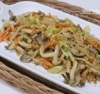
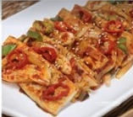
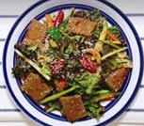
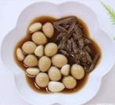
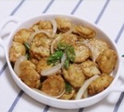
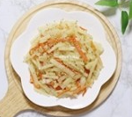
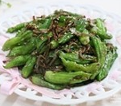
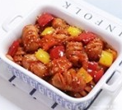
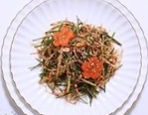
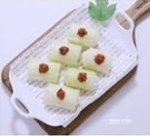
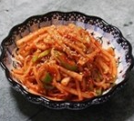
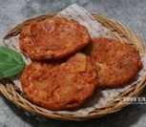
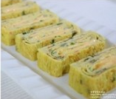
1. 개발동기 및 목적, 필요성
1.3 개발 대상 기술제품의 중요성과 파급효과
20~30대의 요리에 미숙한 1인 가구를 위한 요리 레시피 추천 서비스를 제공하여 식생활을 개선하는데 큰 영향을 미친다.
코로나19 시기에 증가한 요리 레시피 수요를 충족 시킬 수 있는 파급효과를 가져온다.
Notes:
첫 번째, 지영이 이야기 동아리: 30~40명 총무가 한 명
일일이 입금했는지 안했는지 알아봐야하고 입금 안한 사람들은 또 전화를 돌려야하죠.

Slide 7
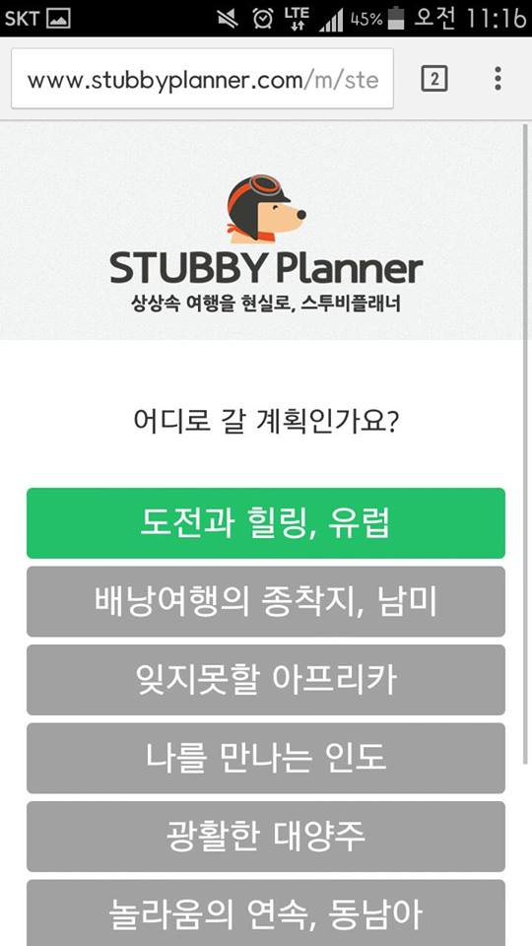
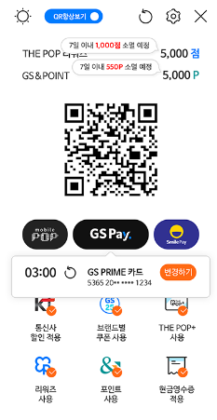


1. 개발동기 및 목적, 필요성
1.4 국내외 기술과 시장 현황
이마트 냉장고 앱
이마트 전자 영수증과 연동해 자동으로 목록 제공
유통기간이 다가오면 알림 울림
가족끼리 한 냉장고에 각가 등록해 목록 공유 가능
모바일 전용 쿠폰을 이용해 장보기 전 할인 금액 계산
GS25 ‘나만의 냉장고’
매장에서 구입한 1+1, 2+1 상품 중 하나만 가져가고 나머지 보관 가능
모바일에서 구매한 행사 상품 전체 보관 가능
원하는 시간 및 점포를 지정해 도시락 예약 주문 가능
7
Notes:
첫 번째, 지영이 이야기 동아리: 30~40명 총무가 한 명
일일이 입금했는지 안했는지 알아봐야하고 입금 안한 사람들은 또 전화를 돌려야하죠.

Slide 8
2. 설계
Notes:
2분

Slide 9
2. 설계
2.1 기술개발의 목표와 추진체계 팀 역할분담
01
어플 완성도
정해진 기간안에 버그 없이 완성도 높은 결과물을 만드는 것을 목표로함.
02
손쉽게 냉장고 식재료를 관리 가능
완성된 App 을 통해 누구나 손쉽게 본인 냉장고 식재료를 관리 가능하도록함.
03
다양한 레시피 활용
App 내 레시피 추천 기능을 통해 다양한 요리 레시피를 사용자가 활용하도록함.
Notes:
첫 번째, 지영이 이야기 동아리: 30~40명 총무가 한 명
일일이 입금했는지 안했는지 알아봐야하고 입금 안한 사람들은 또 전화를 돌려야하죠.

Slide 10



2. 설계
2.1 기술개발의 목표와 추진체계 팀 역할분담
팀장 - 김형준
UI 설계(레시피, 장바구니, 즐겨
찾기) 보조
이두이노를 통해 온도센서 기능
추가
- 기타 레이아웃 XML 코드 작성
팀원1 - 김유찬
팀원2 - 소민환
레시피 및 식재료 관련 DB 설계
레시피 추천 알고리즘 설계
식재료 기능(레시피, 장바구니,
즐겨찾기) 관련 코드 작성
app 전체 UI 설계
식재료 기능 관련 코드 보조
메인 레이아웃, 기타 레이아웃 XML 코드 작성
Notes:
첫 번째, 지영이 이야기 동아리: 30~40명 총무가 한 명
일일이 입금했는지 안했는지 알아봐야하고 입금 안한 사람들은 또 전화를 돌려야하죠.

Slide 11
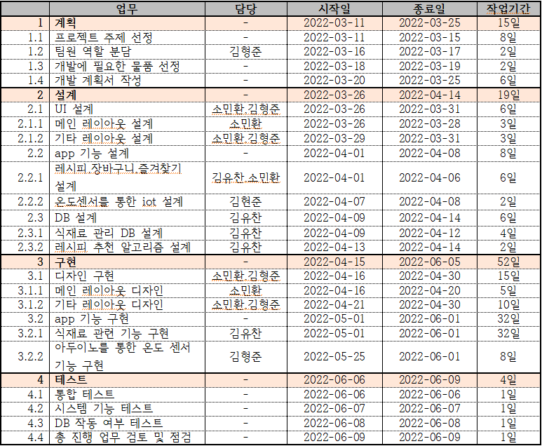
2. 설계
2.1.2 JOB LIST에 대한 일정관리(주간) 간트 차트
Notes:
첫 번째, 지영이 이야기 동아리: 30~40명 총무가 한 명
일일이 입금했는지 안했는지 알아봐야하고 입금 안한 사람들은 또 전화를 돌려야하죠.

Slide 12
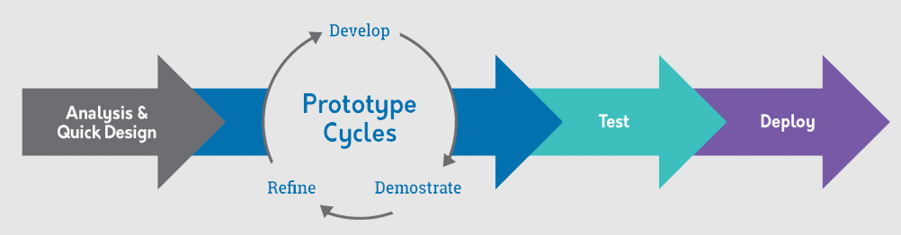
2. 설계
2.2 추진과제의 수행방법
개발 방법론 – 프로토타입(Prototype)
Notes:
첫 번째, 지영이 이야기 동아리: 30~40명 총무가 한 명
일일이 입금했는지 안했는지 알아봐야하고 입금 안한 사람들은 또 전화를 돌려야하죠.

Slide 13
2. 설계
2.2.1 추진과제의 개발 추진 과정
개발 추진 과정
# 프로토타입
1단계 기본 프로토타입 제작
2단계 프로토타입을 통해 기능 추가 및 수정 수정
<단계별 서비스 계획>
Alpha (2016.09)
-
Beta (2017.09)
Launch(2018.09)
3단계 테스트 후 동작하는 소스 재배포
13
Notes:
첫 번째, 지영이 이야기 동아리: 30~40명 총무가 한 명
일일이 입금했는지 안했는지 알아봐야하고 입금 안한 사람들은 또 전화를 돌려야하죠.

Slide 14


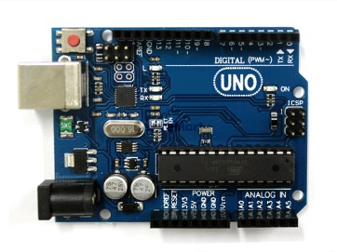
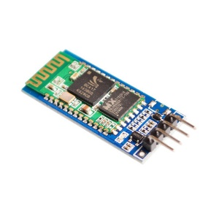
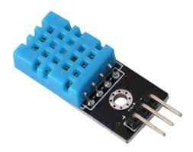
2. 설계
2.2.2 시스템 구성도, 개발 환경(SW)
개발 환경
OS : Win10 Pro
CPU : R5 5600X
GPU : RTX2080
RAM : TeamGroup CL16 3600MHZ 16GB
안드로이드 스튜디오
SQLite
아두이노 우노
HC-06 블루투스 모듈
DHT11 온습도 센서
Notes:
첫 번째, 지영이 이야기 동아리: 30~40명 총무가 한 명
일일이 입금했는지 안했는지 알아봐야하고 입금 안한 사람들은 또 전화를 돌려야하죠.

Slide 15
2. 설계
2.2.2 시스템 구성도, 개발 환경(SW)
- Android Studio 를 통해 냉장고 관리 app 의
레이아웃 및 기능 구현
안드로이드 스튜디오
- 식재료 관리(레시피, 장볼 리스트 관련 DB 생성, 조회, 수정,
삭제)
- 레시피 추천 알고리즘 설계
SQLite
Notes:
첫 번째, 지영이 이야기 동아리: 30~40명 총무가 한 명
일일이 입금했는지 안했는지 알아봐야하고 입금 안한 사람들은 또 전화를 돌려야하죠.

Slide 16
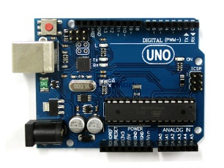
2. 설계
2.2.2 시스템 구성도, 개발 환경(SW)
아두이노 우노
- 아두이노를 이용해 온습도 센서 및 블루투스 모듈을
활용하여 app에 냉장고 온도 측정 기능 추가
HC-06 블루투스 모듈
DHT11 온습도 센서
Notes:
첫 번째, 지영이 이야기 동아리: 30~40명 총무가 한 명
일일이 입금했는지 안했는지 알아봐야하고 입금 안한 사람들은 또 전화를 돌려야하죠.

Slide 17
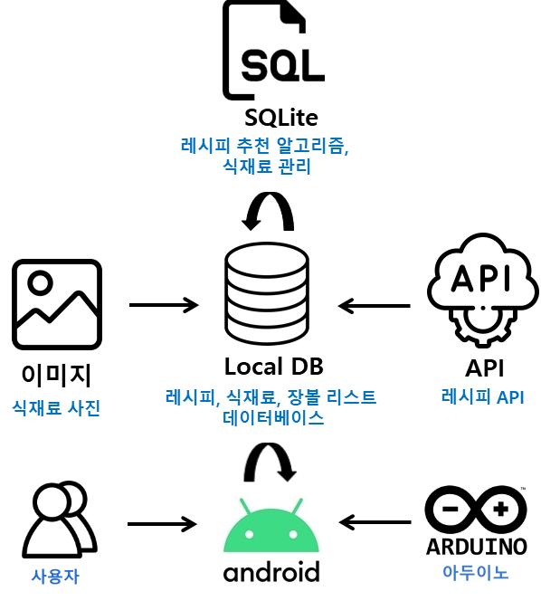
2. 설계
2.3 프로젝트 개발 내용
< 프로그램 구성도 >
Notes:
첫 번째, 지영이 이야기 동아리: 30~40명 총무가 한 명
일일이 입금했는지 안했는지 알아봐야하고 입금 안한 사람들은 또 전화를 돌려야하죠.

Slide 18
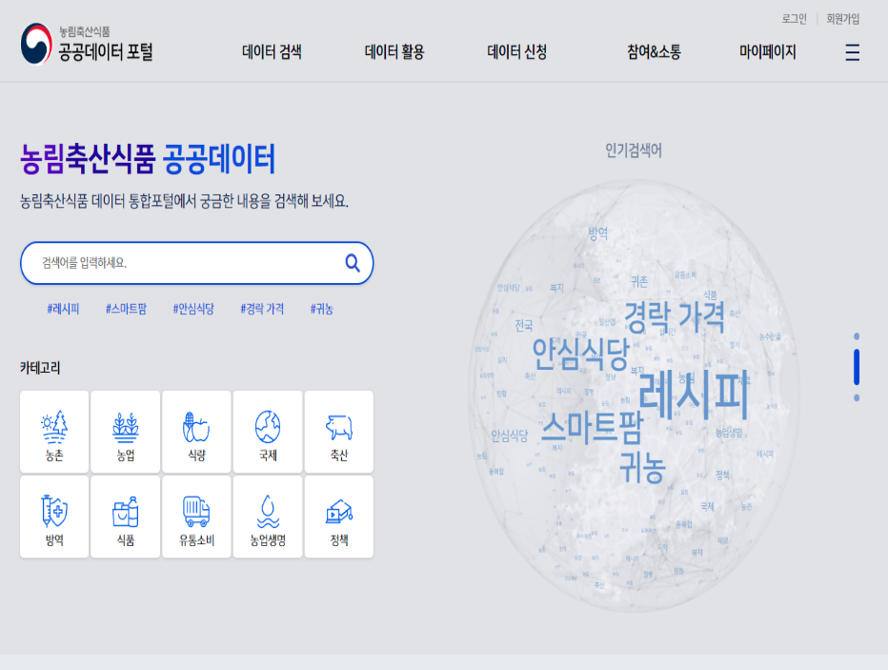
2. 설계
2.3.1 주요기능
# 농림축산식품 API
농림축산식품 사이트에서 제공하는 요리 기본정보, 레시피, 주요 재료정보로 구성된 다양한 레시피 정보를 API 를 통해 DB와 연동.
Notes:
첫 번째, 지영이 이야기 동아리: 30~40명 총무가 한 명
일일이 입금했는지 안했는지 알아봐야하고 입금 안한 사람들은 또 전화를 돌려야하죠.

Slide 19
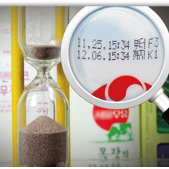

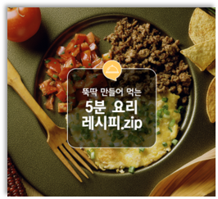
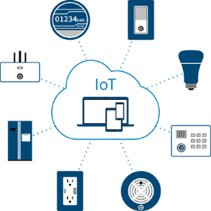

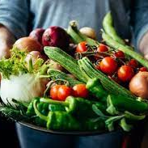
2. 설계
2.3.1 주요기능
# 유통기한
# 장바구니
식재료 이름 및 유통기한 조회 가능
본인이 마트에서 장보기 원하는 재료를 등록하여 리스트 항목 클릭시 식재료 구매 사이트로 이동 가능
# 레시피
# iot 온도 측정
식재료 등록시 등록된 식재료를 바탕으로 레시피 추천 가능
이두이노 및 온습도 센서, 블루투스
모듈을 이용해 app통해 냉장고 온도 확인 가능
# 즐겨찾기
# 식재료 등록
즐겨찾기 기능을 통해 식재료 관련 레시피 즐겨찾기 카테고리에 등록 가능
본인 냉장고에 있는 식재료를 어플에 등록할 수 있음
Notes:
첫 번째, 지영이 이야기 동아리: 30~40명 총무가 한 명
일일이 입금했는지 안했는지 알아봐야하고 입금 안한 사람들은 또 전화를 돌려야하죠.

Slide 20
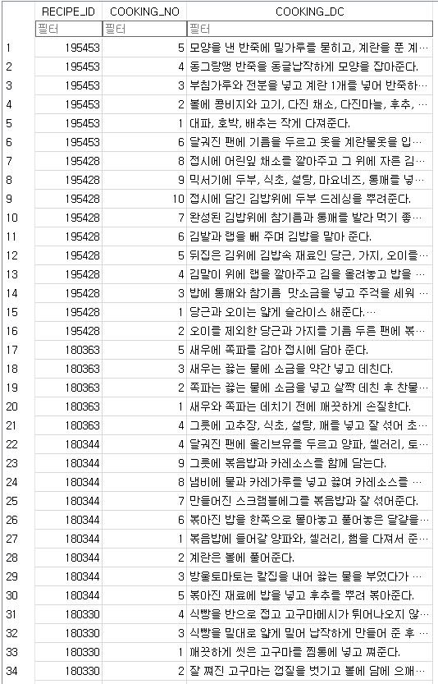
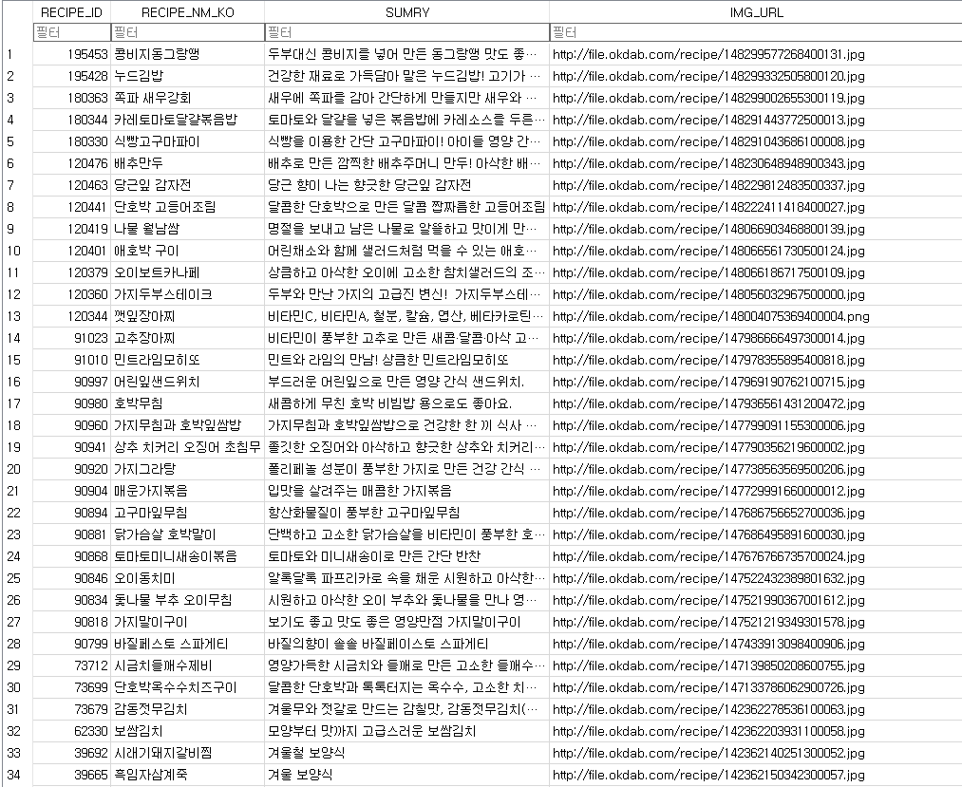
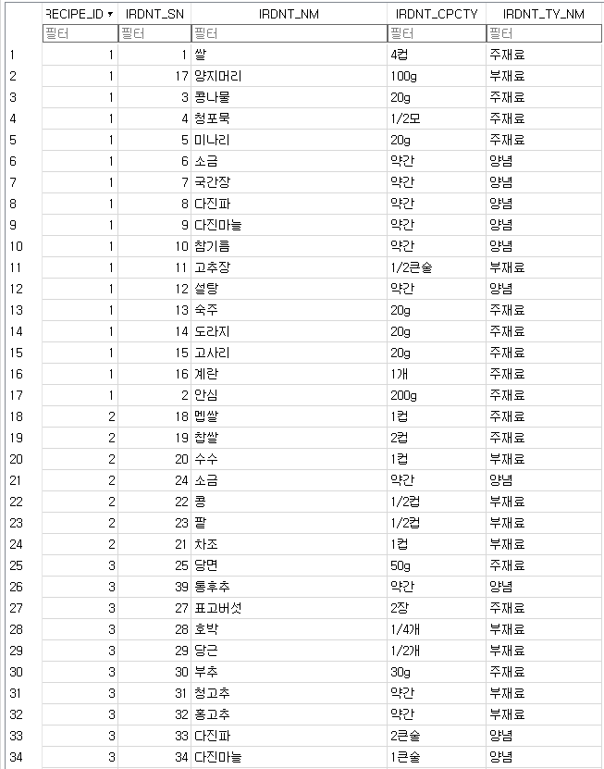
2. 설계
2.3.2 개념설계
음식 데이터 : 537개
재료 데이터 : 6104개
레시피 데이터 : 3022개
<식재료 관련 DB 테이블 >
Notes:
첫 번째, 지영이 이야기 동아리: 30~40명 총무가 한 명
일일이 입금했는지 안했는지 알아봐야하고 입금 안한 사람들은 또 전화를 돌려야하죠.

Slide 21

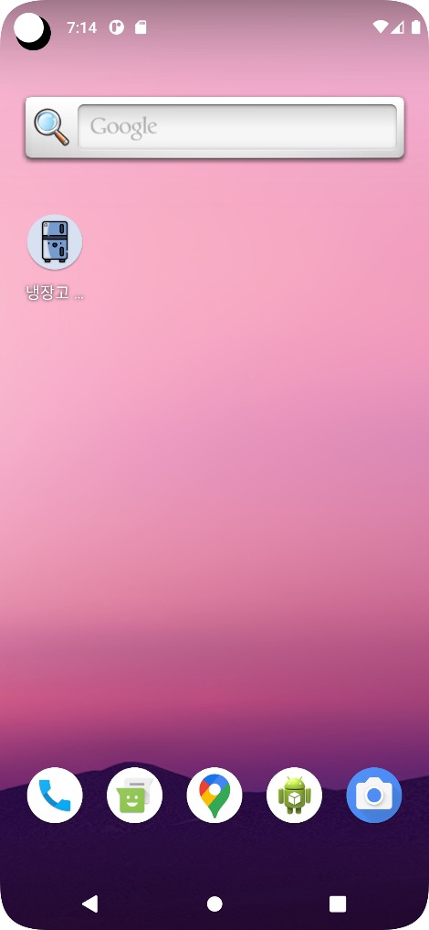
2. 설계
2.3.3 상세설계
시작화면
21
Notes:
첫 번째, 지영이 이야기 동아리: 30~40명 총무가 한 명
일일이 입금했는지 안했는지 알아봐야하고 입금 안한 사람들은 또 전화를 돌려야하죠.

Slide 22
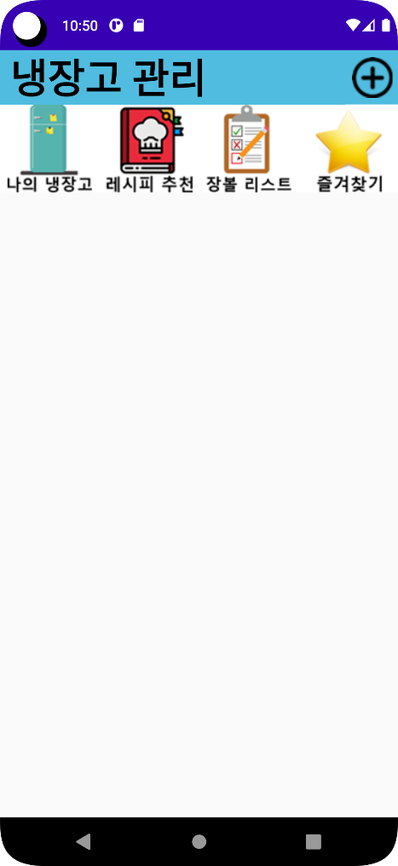

2. 설계
2.3.3 상세설계
메인화면
3 ℃
본인의 냉장고안에 있는 식품을 등록하여
식품명 및 유통기한 확인가능
즐겨찾기 기능을 통해 레시피 추천 메뉴에서
원하는 메뉴를 즐겨찾기 후 확인가능
등록된 식품을 바탕으로 식품에 관한
레시피 확인가능
장볼 리스트를 통해 장을볼 식품을 등록가능
아두이노를 이용해서 블루투스 모듈 및 온도센서를
통해 냉장고의 온도를 확인할 수 있음
‘ + ‘ 아이콘을 통해 식품등록 가능
22
Notes:
첫 번째, 지영이 이야기 동아리: 30~40명 총무가 한 명
일일이 입금했는지 안했는지 알아봐야하고 입금 안한 사람들은 또 전화를 돌려야하죠.

Slide 23
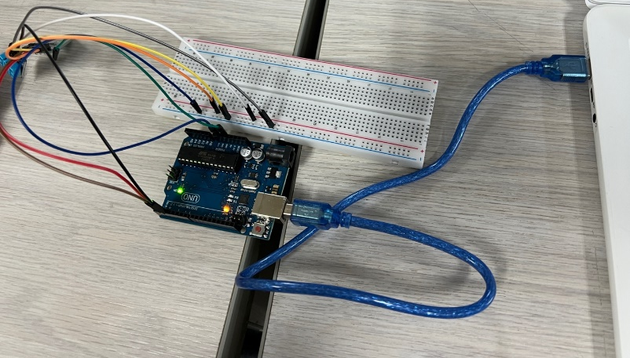
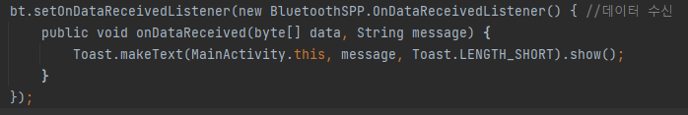
2. 설계
2.3.3 상세설계
냉장고 온도
아두이노를 이용해 블루투스 연결 후 온도 데이터를 받아서 화면에 출력
3 ℃
23
Notes:
첫 번째, 지영이 이야기 동아리: 30~40명 총무가 한 명
일일이 입금했는지 안했는지 알아봐야하고 입금 안한 사람들은 또 전화를 돌려야하죠.

Slide 24
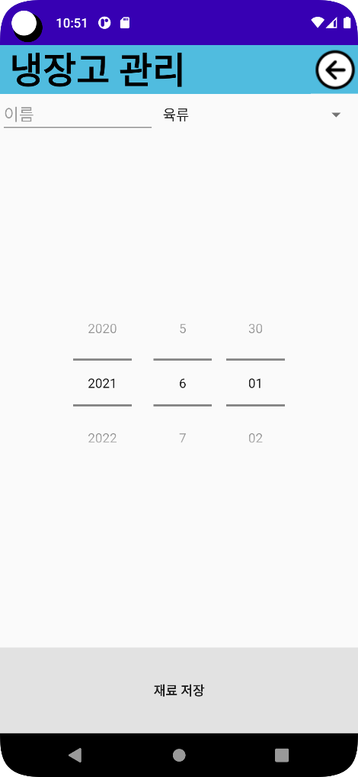
2. 설계
2.3.3 상세설계
재료등록
냉장고 안의 식재료를 이름 입력
식재료 종류 선택
식재료 유통기한 입력
재료 저장 버튼을 통해 재료를 저장함.
24
Notes:
첫 번째, 지영이 이야기 동아리: 30~40명 총무가 한 명
일일이 입금했는지 안했는지 알아봐야하고 입금 안한 사람들은 또 전화를 돌려야하죠.

Slide 25
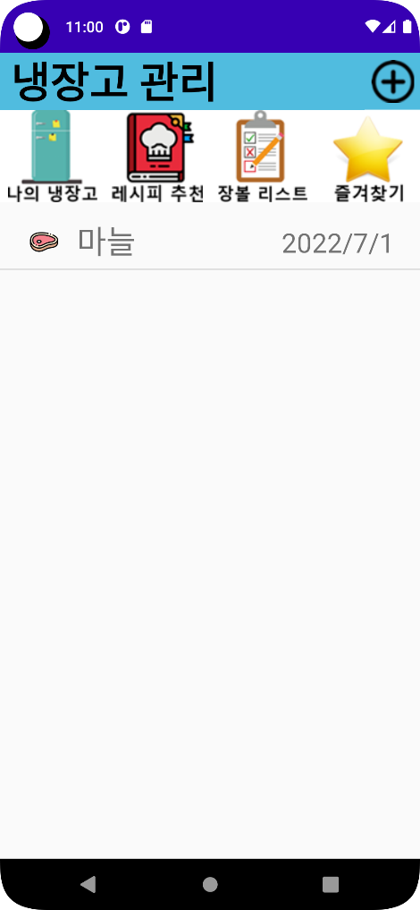
2. 설계
2.3.3 상세설계
재료등록 완료
3 ℃
길게 터치할시 식재료 삭제 가능.
25
Notes:
첫 번째, 지영이 이야기 동아리: 30~40명 총무가 한 명
일일이 입금했는지 안했는지 알아봐야하고 입금 안한 사람들은 또 전화를 돌려야하죠.

Slide 26
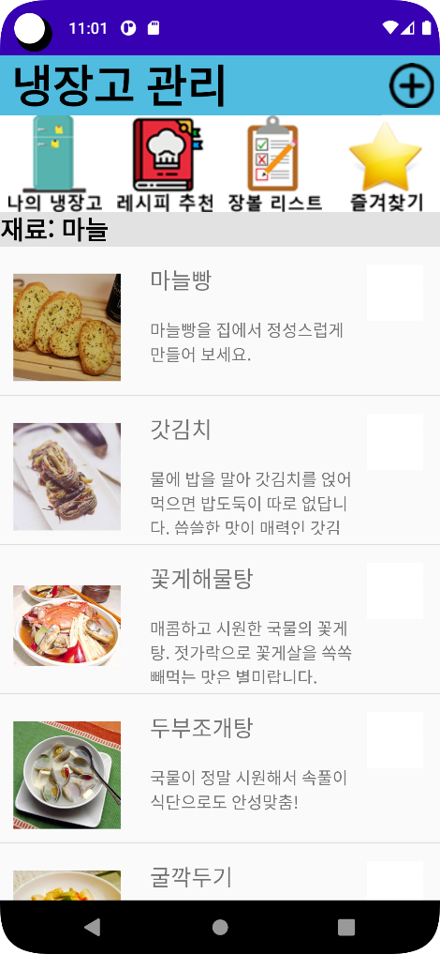
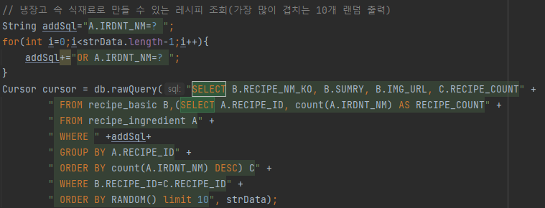
2. 설계
2.3.3 상세설계
레시피 추천
3 ℃
등록된 식재료를 바탕으로 관련된 레시피를 10개 출력
26
Notes:
첫 번째, 지영이 이야기 동아리: 30~40명 총무가 한 명
일일이 입금했는지 안했는지 알아봐야하고 입금 안한 사람들은 또 전화를 돌려야하죠.

Slide 27
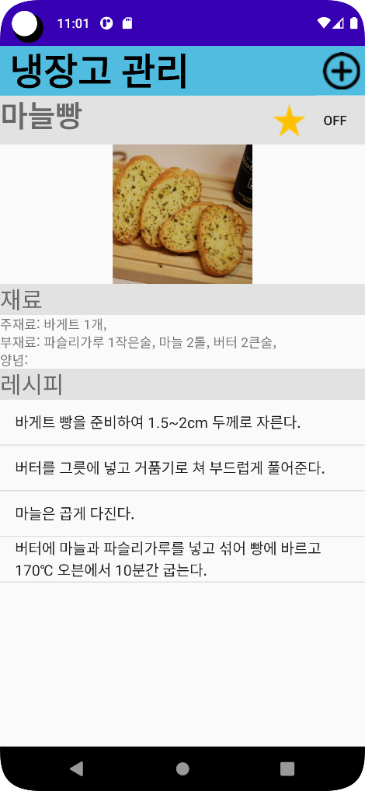
2. 설계
2.3.3 상세설계
즐겨찾기
클릭시 즐겨찾기 카테고리 안으로 레시피가 등록됨.
27
Notes:
첫 번째, 지영이 이야기 동아리: 30~40명 총무가 한 명
일일이 입금했는지 안했는지 알아봐야하고 입금 안한 사람들은 또 전화를 돌려야하죠.

Slide 28

2. 설계
2.3.3 상세설계
즐겨찾기
28
Notes:
첫 번째, 지영이 이야기 동아리: 30~40명 총무가 한 명
일일이 입금했는지 안했는지 알아봐야하고 입금 안한 사람들은 또 전화를 돌려야하죠.

Slide 29
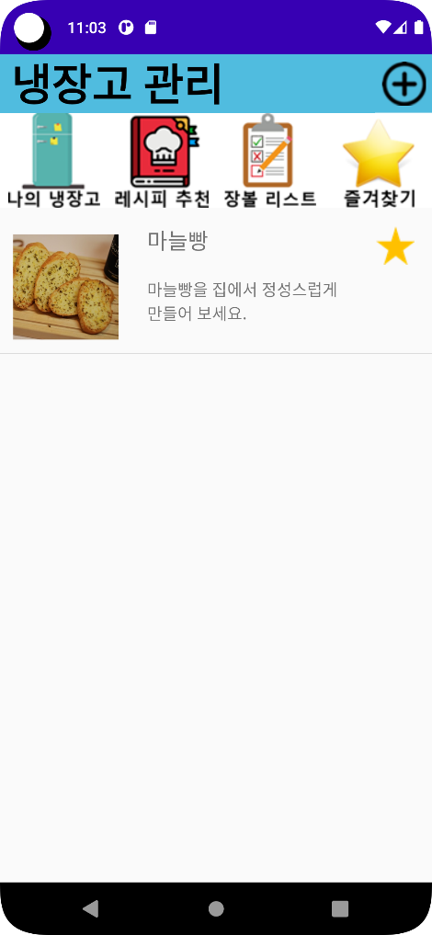
2. 설계
2.3.3 상세설계
즐겨찾기
3 ℃
29
Notes:
첫 번째, 지영이 이야기 동아리: 30~40명 총무가 한 명
일일이 입금했는지 안했는지 알아봐야하고 입금 안한 사람들은 또 전화를 돌려야하죠.

Slide 30
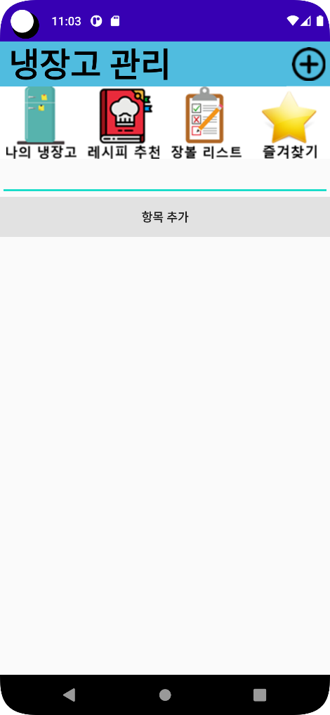
2. 설계
2.3.3 상세설계
장볼 리스트
3 ℃
장보기 원하는 식재료를 입력 후 항목 추가 버튼을 눌러 등록.
30
Notes:
첫 번째, 지영이 이야기 동아리: 30~40명 총무가 한 명
일일이 입금했는지 안했는지 알아봐야하고 입금 안한 사람들은 또 전화를 돌려야하죠.

Slide 31
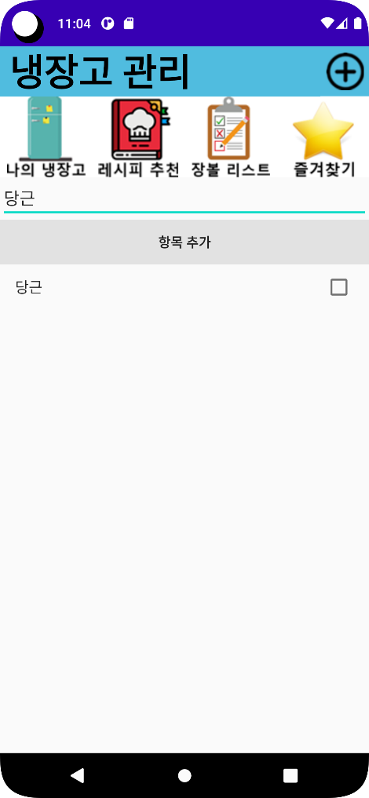
2. 설계
2.3.3 상세설계
장볼 리스트
3 ℃
클릭시 롯데마트 홈페이지로 이동 후 해당 재료에 관한 정보를 얻을 수 있음.
31
Notes:
첫 번째, 지영이 이야기 동아리: 30~40명 총무가 한 명
일일이 입금했는지 안했는지 알아봐야하고 입금 안한 사람들은 또 전화를 돌려야하죠.

Slide 32
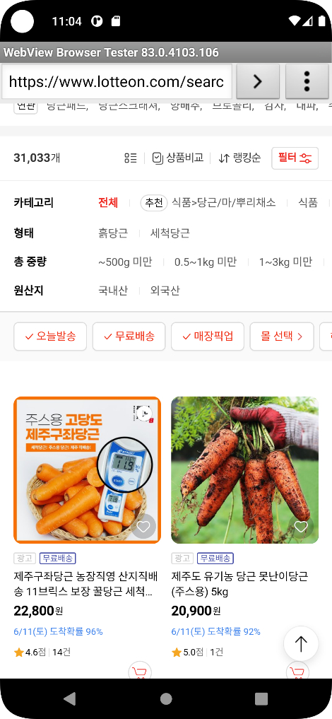
2. 설계
2.3.3 상세설계
장볼리스트
32
Notes:
첫 번째, 지영이 이야기 동아리: 30~40명 총무가 한 명
일일이 입금했는지 안했는지 알아봐야하고 입금 안한 사람들은 또 전화를 돌려야하죠.

Slide 33
3. 과제의 기술
Notes:
2분

Slide 34
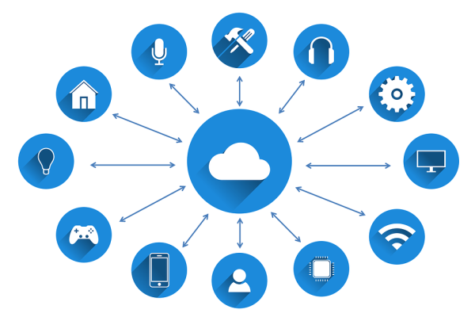
3. 과제의 기술
3.1 기술의 차별성
기존 냉장고 관리 어플은 냉장고 온도 관리 기능이 없는 경우가 많음.
Notes:
첫 번째, 지영이 이야기 동아리: 30~40명 총무가 한 명
일일이 입금했는지 안했는지 알아봐야하고 입금 안한 사람들은 또 전화를 돌려야하죠.

Slide 35
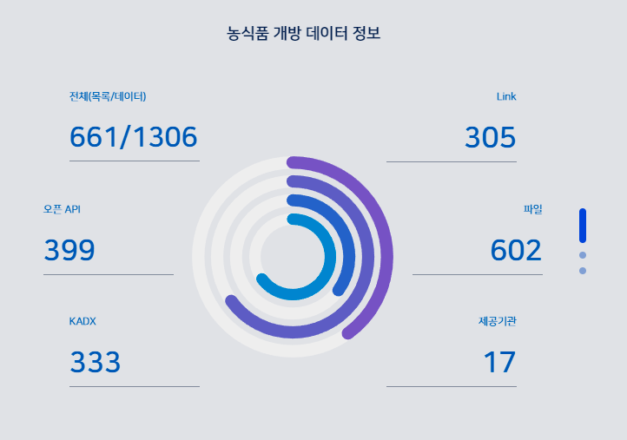
3. 과제의 기술
3.2 주요 특징
기존에 존재한 냉장고 관리 어플들은 한정적인 레시피들을 추천하는 것에 비해 본 프로젝트에서 개발한 어플을
“농림출산식품 공공데이터”를 활용하여 수많은 레시피들
을 활용해 사용자가 원하는 레시피를 골라 요리를 할 수
있음.
Notes:
첫 번째, 지영이 이야기 동아리: 30~40명 총무가 한 명
일일이 입금했는지 안했는지 알아봐야하고 입금 안한 사람들은 또 전화를 돌려야하죠.

Slide 36
4. 기대효과 및 활용방안
Notes:
2분

Slide 37

4. 기대효과 및 활용방안
4.1 기대효과
Notes:
첫 번째, 지영이 이야기 동아리: 30~40명 총무가 한 명
일일이 입금했는지 안했는지 알아봐야하고 입금 안한 사람들은 또 전화를 돌려야하죠.

Slide 38
4. 기대효과 및 활용방안
4.2 개발 활용방안
01
레시피 추천
레시피 추천으로 결정피로 현상을 완화시켜주고 냉장고에 남아 있는 재료를 효율적으로 활용 가능함.
02
음식물 쓰레기 배출량 감소
사용자가 소유한 재료를 기한 내에 최대로 활용하여 남는 재료들을 최소화해 음식물 쓰레기 배출량을 줄이는데 도움을 줌.
03
식재료 조회 및 관리
냉장고를 열지 않아도 언제 어디서든 냉장고 식재료를 조회하고 관리가 가능하다
Notes:
첫 번째, 지영이 이야기 동아리: 30~40명 총무가 한 명
일일이 입금했는지 안했는지 알아봐야하고 입금 안한 사람들은 또 전화를 돌려야하죠.

Slide 39
5. 향후 개발 계획
Notes:
2분

Slide 40
5. 향후 개발 계획
01
기능 추가
기존의 레시피 추천, 즐겨찾기, 장보기 기능 이외에 사용자가 좀 더 효과적으로 사용할만한 기능을 추가
Iot 온도 센서 교체
02
냉장고 온도를 App에 적용하기 위해 아두이노, 블루투스, 센서, 온습도 센서를 이용해 온도를 측정하는데 DHT-11 온습도 센서에 문제가 생겨 냉장고 온도가 제대로 표시되지 않는 상황이 나와 추후에 센서 교체 후 다시 개발을 할 생각.
Notes:
첫 번째, 지영이 이야기 동아리: 30~40명 총무가 한 명
일일이 입금했는지 안했는지 알아봐야하고 입금 안한 사람들은 또 전화를 돌려야하죠.

Slide 41
6. 참고자료
Notes:
2분

Slide 42
6. 참고자료
https://developer.android.com/training/basics/firstapp/creating-project?hl=ko (안드로이드 스튜디오 튜토리얼)
https://www.sqlite.org/docs.html (SQLITE다큐먼트)
Notes:
첫 번째, 지영이 이야기 동아리: 30~40명 총무가 한 명
일일이 입금했는지 안했는지 알아봐야하고 입금 안한 사람들은 또 전화를 돌려야하죠.

Slide 43

Refrigerator manage app
Thank you!!
Notes:
질문으로 시작
친구들과 함께 여행 가거나, 뭘 살 때, 돈을 모아본 경험이 있다.
MT나 워크샵 돈 내고 가봤다는 분,
여러분들이 모두 고객님
한 분 한 분 모두 들어볼 수 없으니 한 친구의 이야기를 들려드릴게요 바로 지영이

